Slide 1
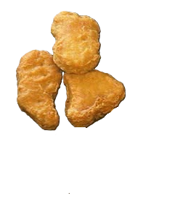

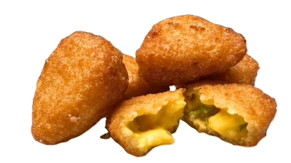
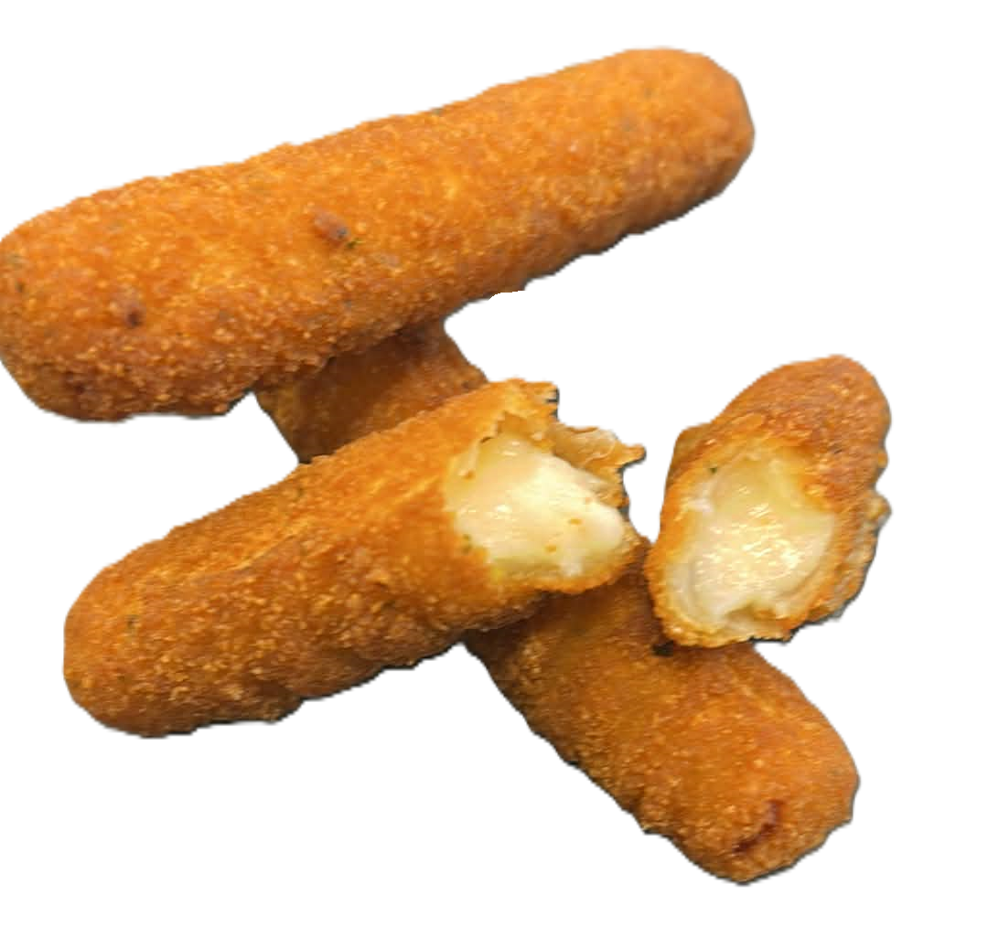
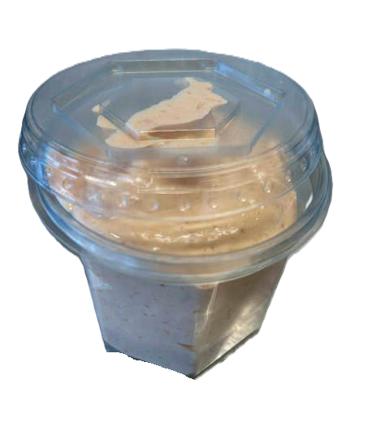
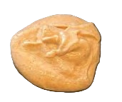

NYHED
45,-
Snack kurv
Lækkert til den lille sult
3 nuggets,
3 chili-cheese tops og
3 Mozzarella stænger
Nemt, hurtigt og lækkert
NYHED
Prøv den evt med vores lækre hjemmerørte chilimayo
HOT
Eller
Stærk chili ketchup
Stærk hvidløgs dressing
Stærk karryketchup
10,- kr. pr. bøtte
MØLLEGRILLEN

Slide 2
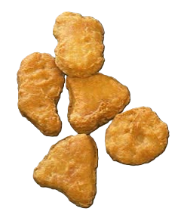
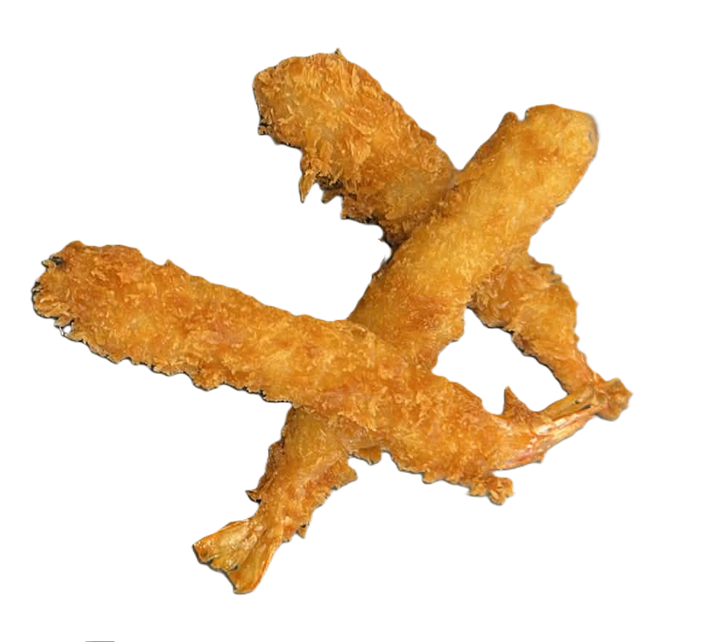
NYHED
25,-
Lækkert til den lille sult
3 store indbagte rejer
eller
5 Chiken Nuggets
NYHED
Nemt, hurtigt og lækkert
Prøv den evt med vores lækre hjemmerørte chilimayo
HOT
Eller
Stærk chili ketchup
Stærk hvidløgs dressing
Stærk karryketchup
10,- kr. pr. bøtte
MØLLEGRILLEN

Slide 3
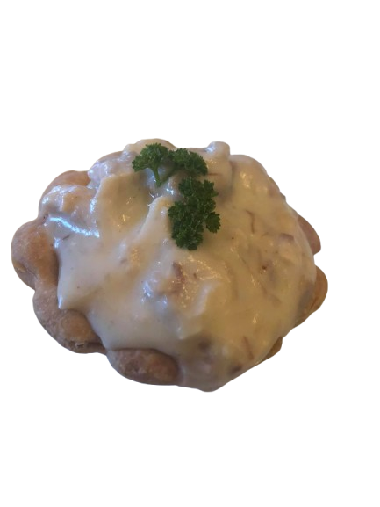
Tirsdag d. 13/1 har vi
3 stk tarteletter
65,-
Nemt, hurtigt og lækkert
MØLLEGRILLEN

Slide 4
Lækkert til den lille sult
Chili-cheese tops
eller
Mozzarella stænger
NYHED
3 stk
15,-
Nemt, hurtigt og lækkert
6 stk
25,-
Prøv dem evt. med vores lækre hjemmerørte chilimayo
HOT
Eller
Stærk chili ketchup
Stærk hvidløgs dressing
Stærk karryketchup
10,- kr. pr. bøtte
MØLLEGRILLEN

